Slide 1





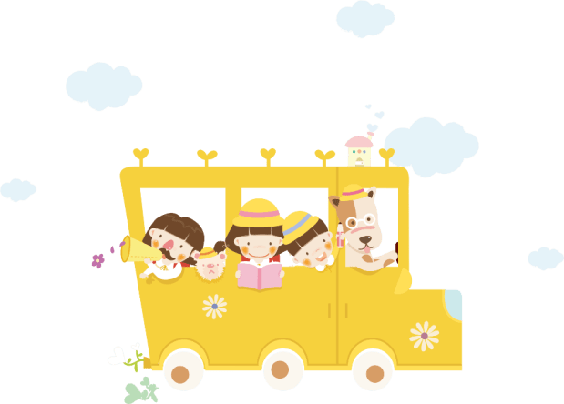
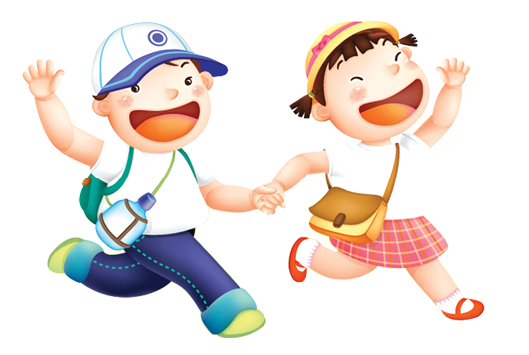
Chào mừng các em đến với
Môn Đạo Đức 2
Bản quyền thuộc về: FB Hương Thảo - https://www.facebook.com/huongthaoGADT/
Notes:
Bài giảng thiết kế bởi: Hương Thảo - tranthao121004@gmail.com

Slide 2


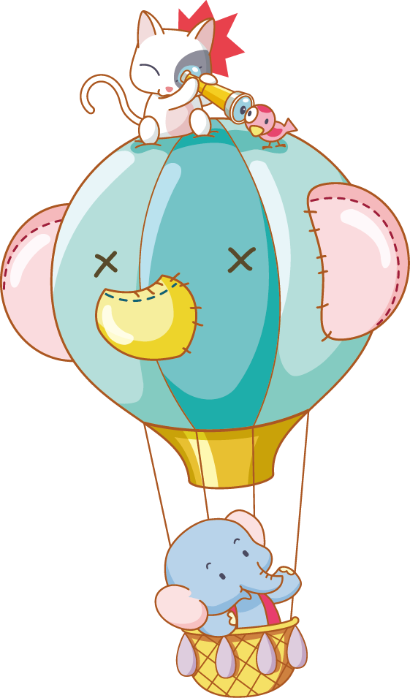
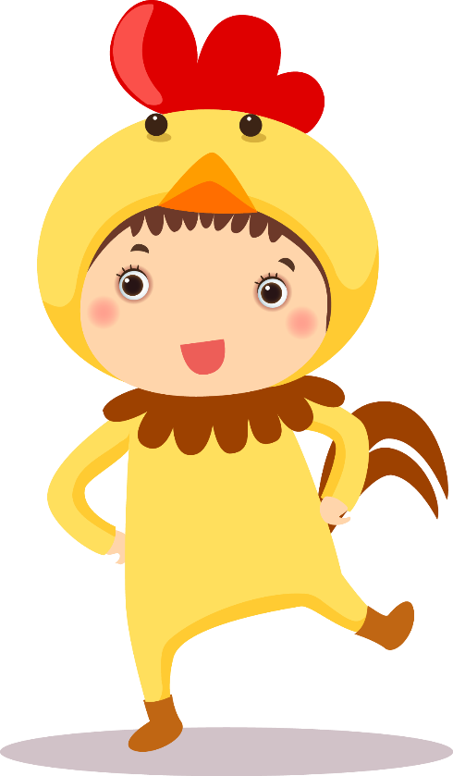
Bài 4. Nhận lỗi và sửa lỗi

Slide 3












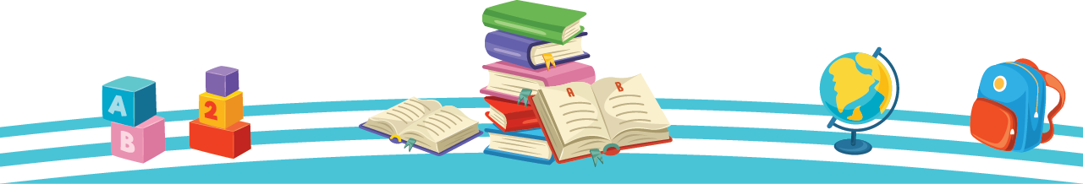
TIẾT 1
Notes:
Liên hệ giáo án:
FB: Hương Thảo
Gmail: tranthao121004@gmail.com

Slide 4


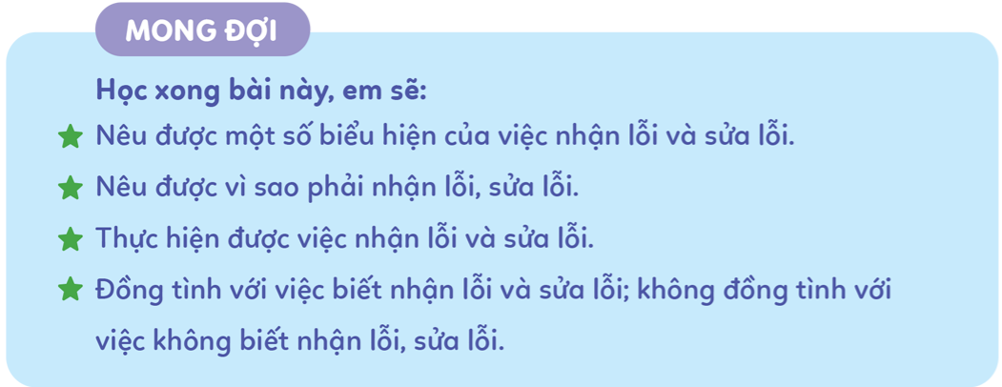
tranthao1211004@gmail.com
Notes:
Liên hệ giáo án:
FB: Hương Thảo
Gmail: tranthao121004@gmail.com

Slide 5

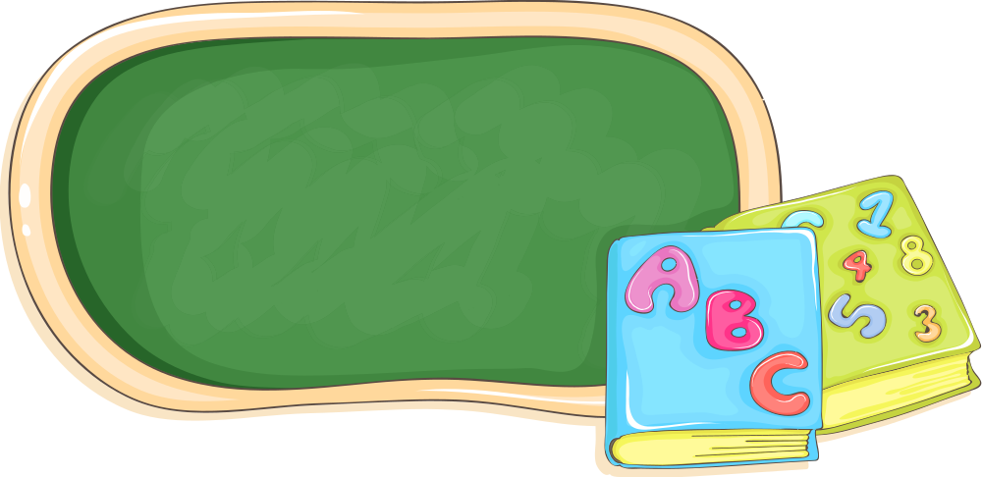
Khởi động
Notes:
Bài giảng thiết kế bởi: Hương Thảo - tranthao121004@gmail.com

Slide 6




Trò chơi “ Hoa tàn, hoa nở, rung rinh trước gió”
Cách chơi:
Khi quản trò hô “ Mắc lỗi”, mọi người cụp bàn tay lại
Khi quản trò hô “Nhận lỗi”, người chơi xòe bàn tay ra
Khi quản trò hô “ Sửa lỗi”, người chơi rung bàn tay
tranthao1211004@gmail.com
Notes:
Liên hệ giáo án:
FB: Hương Thảo
Gmail: tranthao121004@gmail.com

Slide 7
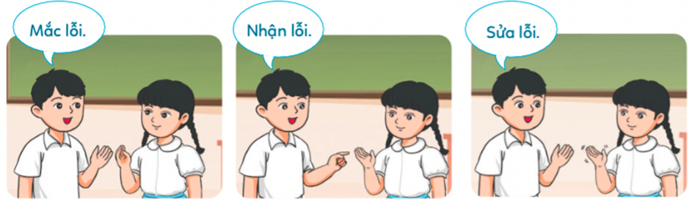
Trò chơi “ Hoa tàn, hoa nở, rung rinh trước gió”
Notes:
Liên hệ giáo án:
FB: Hương Thảo
Gmail: tranthao121004@gmail.com

Slide 8
Khám phá
Notes:
Bài giảng thiết kế bởi: Hương Thảo - tranthao121004@gmail.com

Slide 9


1. Đọc thơ và trả lời câu hỏi
Bạn Cáo
Một hôm Cáo rủ Thỏ
Đến nhà bạn Sóc chơi
Thấy có quyển truyện đẹp
Cáo rủ đọc cho vui
Notes:
Liên hệ giáo án:
FB: Hương Thảo
Gmail: tranthao121004@gmail.com

Slide 10
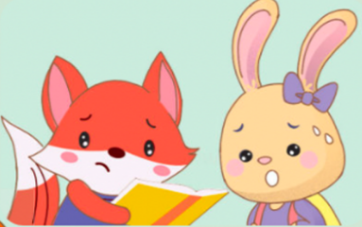
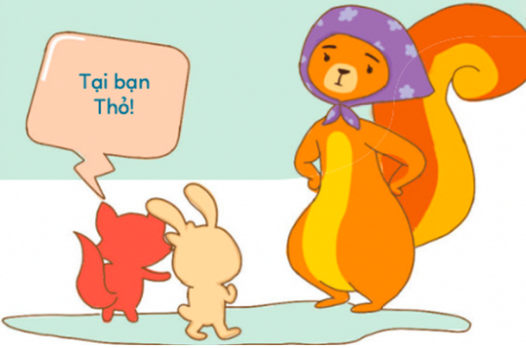
1. Đọc thơ và trả lời câu hỏi
Cáo đọc nhanh hơn bạn
Chẳng chịu đợi tí gì
Cứ lật trang liên tục
Rách cả truyện. Phiền ghê!
Thấy mẹ Sóc đi tới
Cáo vội vàng nói rằng:
Cô ơi, do bạn Thỏ
Lật ẩu rách cả trang!
          Nhã Lan
Notes:
Liên hệ giáo án:
FB: Hương Thảo
Gmail: tranthao121004@gmail.com

Slide 11

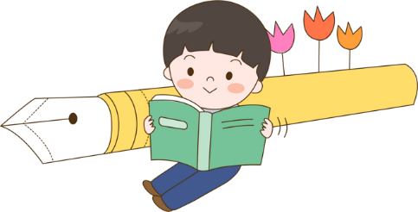
Chuyện gì xảy ra khi bạn Cáo và bạn Thỏ đang đọc truyện?
Bạn Cáo đã làm gì sau khi làm rách quyển truyện?
Em có đồng tình với việc làm của bạn Cáo không? Vì sao?
Notes:
Liên hệ giáo án:
FB: Hương Thảo
Gmail: tranthao121004@gmail.com

Slide 12


Thảo luận nhóm

Slide 13
1. Đọc thơ và trả lời câu hỏi
Cáo đọc nhanh hơn bạn
Chẳng chịu đợi tí gì
Cứ lật trang liên tục
Rách cả truyện. Phiền ghê!
Thấy mẹ Sóc đi tới
Cáo vội vàng nói rằng:
Cô ơi, do bạn Thỏ
Lật ẩu rách cả trang!
          Nhã Lan
a. Chuyện gì xảy ra khi bạn Cáo và bạn Thỏ đang đọc truyện?
Notes:
Liên hệ giáo án:
FB: Hương Thảo
Gmail: tranthao121004@gmail.com

Slide 14
1. Đọc thơ và trả lời câu hỏi
Cáo đọc nhanh hơn bạn
Chẳng chịu đợi tí gì
Cứ lật trang liên tục
Rách cả truyện. Phiền ghê!
Thấy mẹ Sóc đi tới
Cáo vội vàng nói rằng:
Cô ơi, do bạn Thỏ
Lật ẩu rách cả trang!
          Nhã Lan
Bạn Cáo đã làm gì sau khi làm rách quyển truyện?
Notes:
Liên hệ giáo án:
FB: Hương Thảo
Gmail: tranthao121004@gmail.com

Slide 15
1. Đọc thơ và trả lời câu hỏi
Cáo đọc nhanh hơn bạn
Chẳng chịu đợi tí gì
Cứ lật trang liên tục
Rách cả truyện. Phiền ghê!
Thấy mẹ Sóc đi tới
Cáo vội vàng nói rằng:
Cô ơi, do bạn Thỏ
Lật ẩu rách cả trang!
          Nhã Lan
Em có đồng tình với việc làm của bạn Cáo không? Vì sao?
Notes:
Liên hệ giáo án:
FB: Hương Thảo
Gmail: tranthao121004@gmail.com

Slide 16
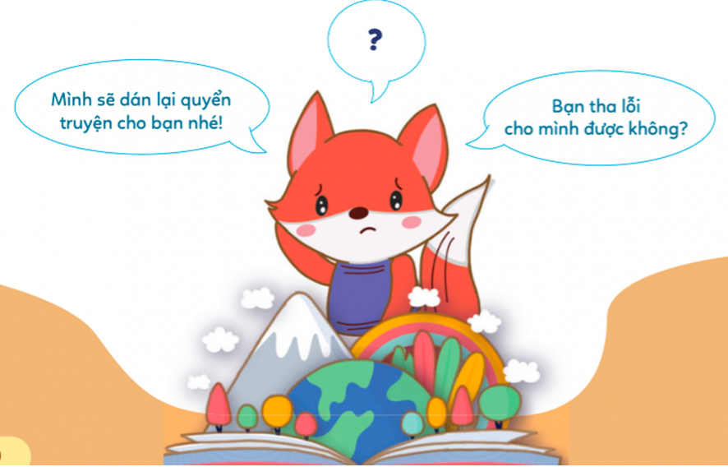
2. Tìm hiểu lời nói, việc làm thể hiện việc nhận lỗi và sửa lỗi
Nếu em là bạn Cáo trong tình huống trên, em sẽ làm gì?
Bạn Cáo nên nhận lỗi, sửa lỗi như thế nào?
Notes:
Liên hệ giáo án:
FB: Hương Thảo
Gmail: tranthao121004@gmail.com

Slide 17
Thảo luận nhóm

Slide 18
a. Nếu em là bạn Cáo trong tình huống trên, em sẽ làm gì?
Phương án 1: Cáo nói lời xin lỗi Sóc
Phương án 2: Cáo mong muốn được đền bù thiệt hại do mình gây ra
Phương án 3: Cáo bày tỏ mong muốn được Sóc tha thứ
Phương án 4: Cáo hứa lần sau không tái phạm nữa
Notes:
Liên hệ giáo án:
FB: Hương Thảo
Gmail: tranthao121004@gmail.com

Slide 19

KẾT LUẬN
Khi mắc lỗi mình nên:
Nói lời xin lỗi chân thành
Sẵn sàng đền bù thiệt hại do mình gây ra
Nói lời hứa và rút kinh nghiệm sẽ không tái phạm
Notes:
Liên hệ giáo án:
FB: Hương Thảo
Gmail: tranthao121004@gmail.com

Slide 20
Bạn Cáo nên nhận lỗi, sửa lỗi như thế nào?
Cáo nên nhận lỗi và sửa lỗi một cách chân thành.
Notes:
Liên hệ giáo án:
FB: Hương Thảo
Gmail: tranthao121004@gmail.com

Slide 21
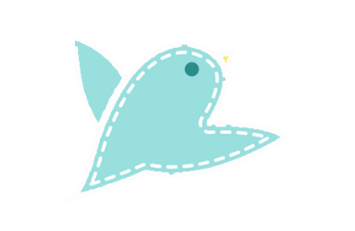

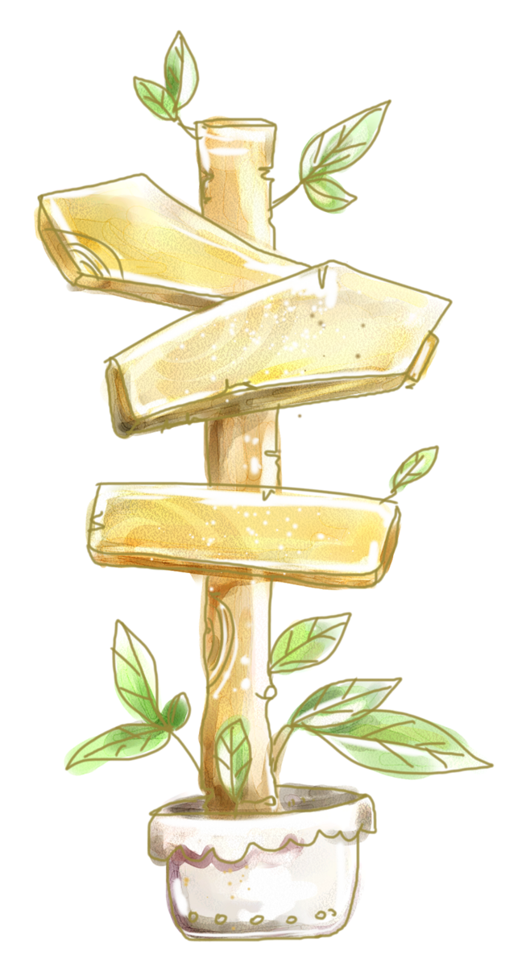
Cách xin lỗi một cách chân thành
Đứng ngay ngắn, mắt nhìn thẳng vào người nghe
Nói xin lỗi rõ ràng, từ tốn
Không nên vừa nói xin lỗi vừa làm việc khác
Notes:
Liên hệ giáo án:
FB: Hương Thảo
Gmail: tranthao121004@gmail.com

Slide 22
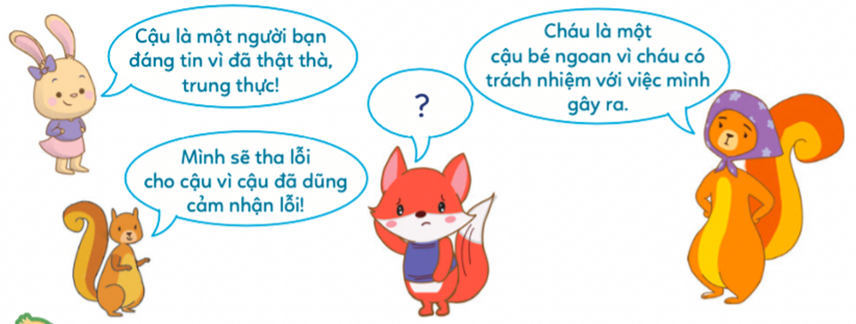
tranthao1211004@gmail.com
3. Trao đổi vì sao cần nhận lỗi và sửa lỗi
Việc bạn Cáo nhận lỗi và sửa lỗi có thể mang đến điều gì?
Theo em, bạn Cáo sẽ cảm thấy như thế nào sau khi nhận lỗi và sửa lỗi?
Notes:
Liên hệ giáo án:
FB: Hương Thảo
Gmail: tranthao121004@gmail.com

Slide 23
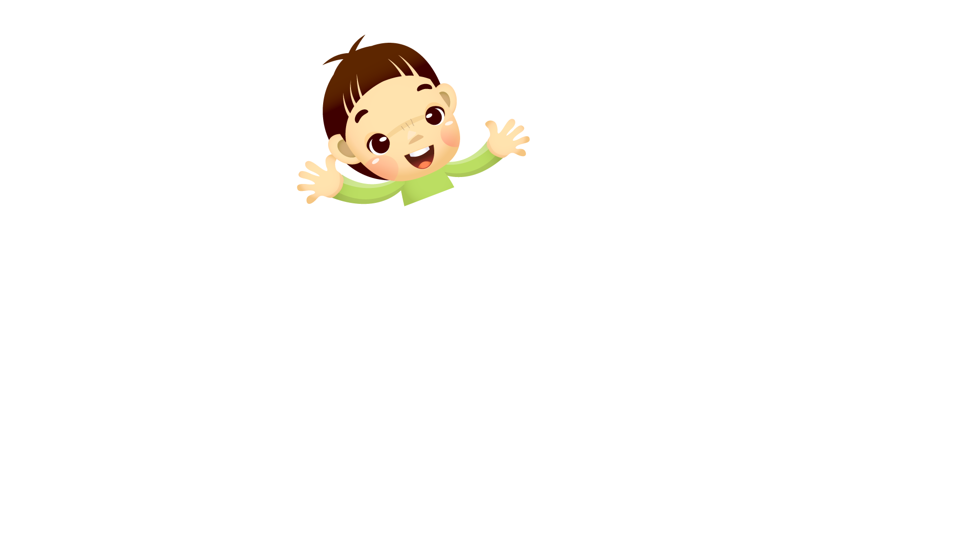
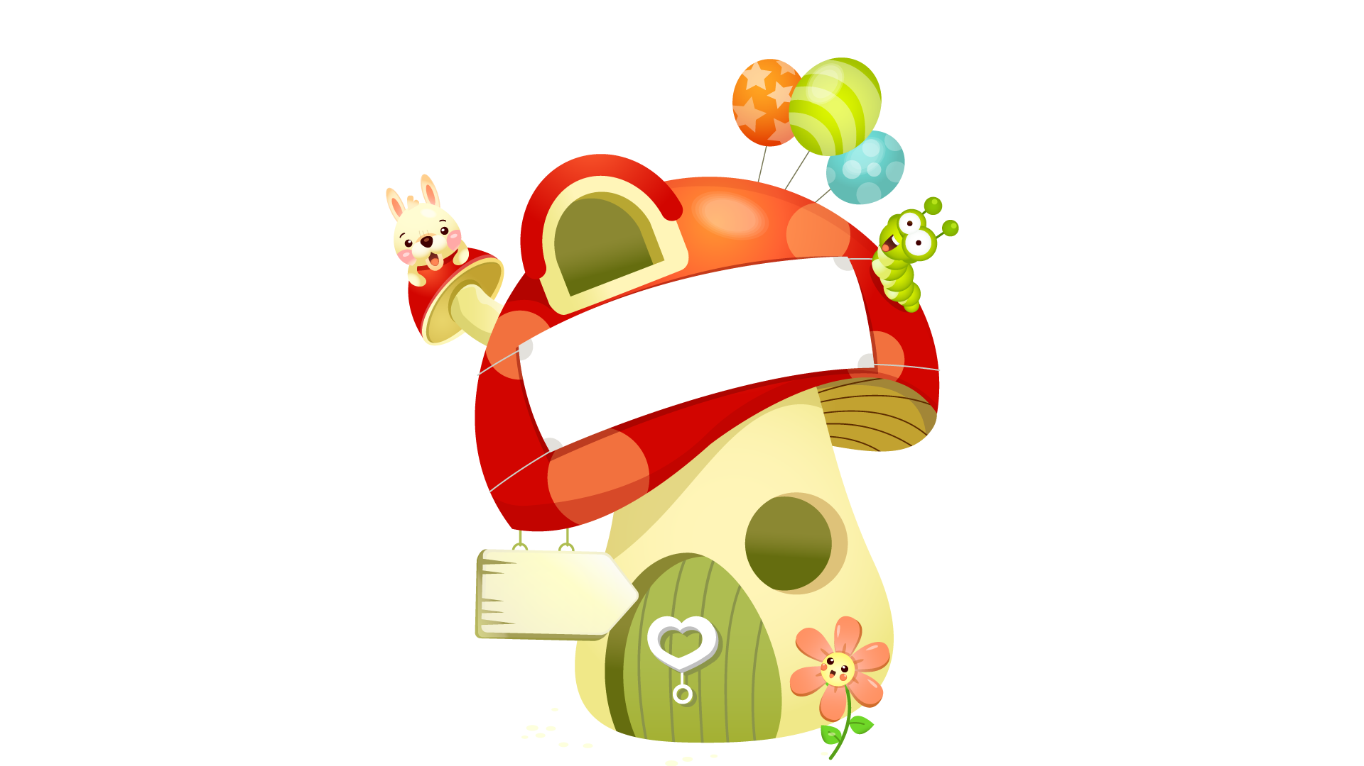
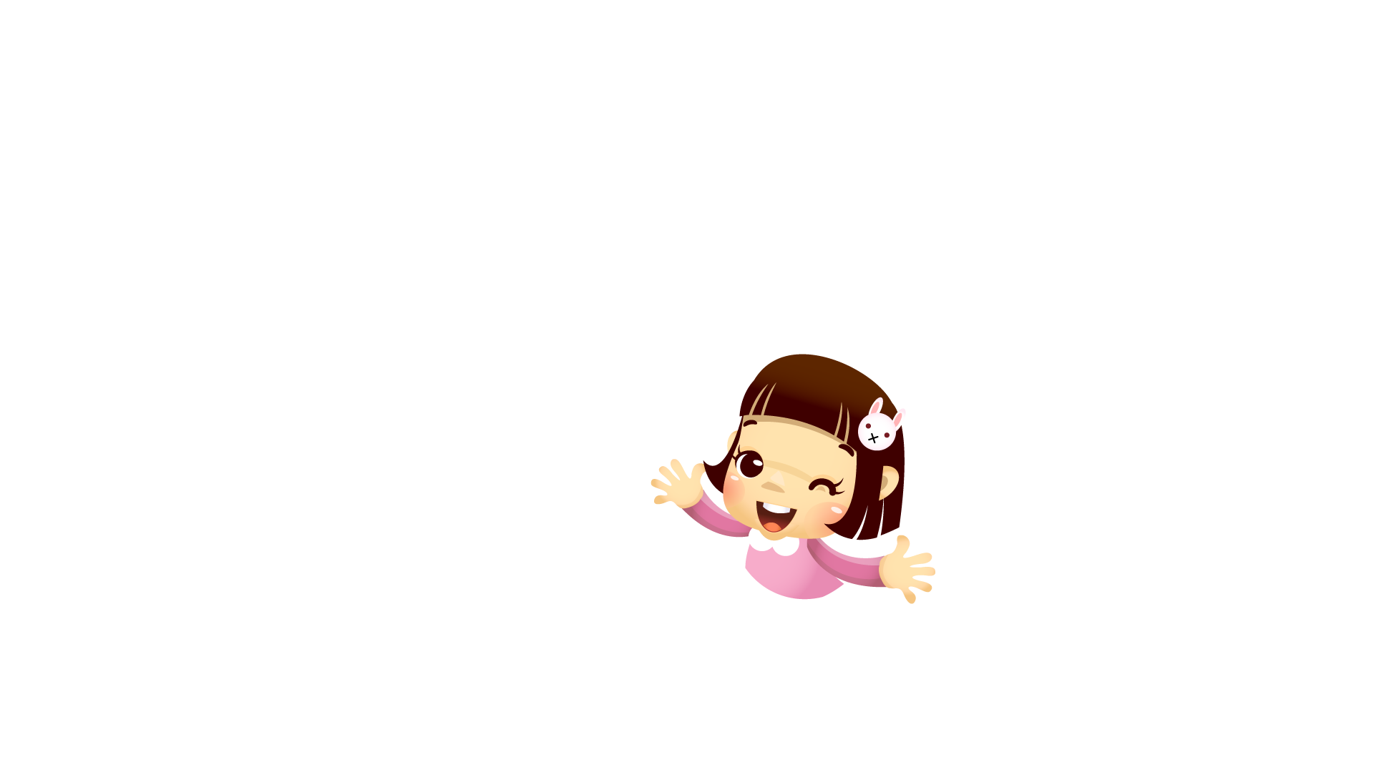
Thảo luận
nhóm đôi

Slide 24
Việc cáo nhận lỗi và sửa lỗi mang đến
Được bạn bè yêu quý
Dễ được tha lỗi hơn
Được mọi người khen ngợi, ủng hộ
Notes:
Liên hệ giáo án:
FB: Hương Thảo
Gmail: tranthao121004@gmail.com

Slide 25
Cáo sẽ cảm thấy thể nào khi nhận lỗi, sửa lỗi
Thoải mái hơn
Không áy náy, ăn năn
Vui hơn vì được khen ngợi, tha thứ
Notes:
Liên hệ giáo án:
FB: Hương Thảo
Gmail: tranthao121004@gmail.com

Slide 26

Củng cố bài học
Notes:
Liên hệ giáo án:
FB: Hương Thảo
Gmail: tranthao121004@gmail.com

Slide 27
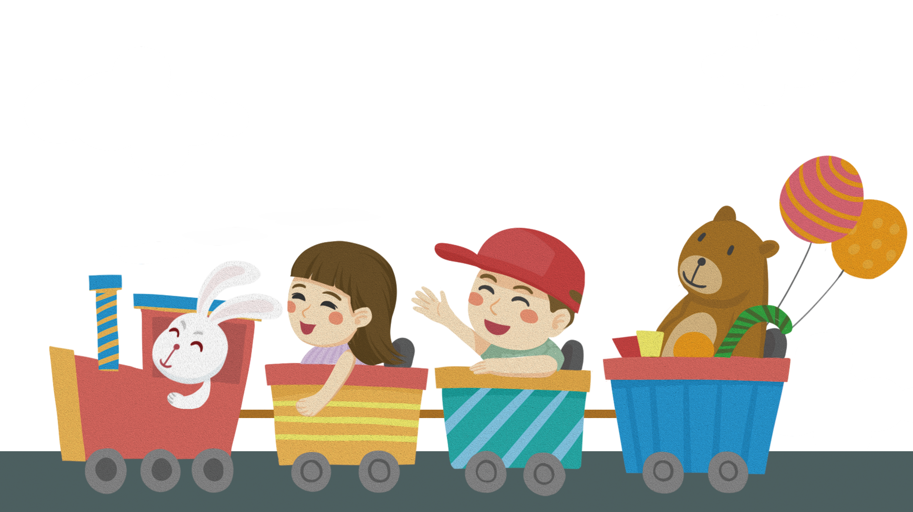
Hẹn gặp lại
Liên hệ giáo án:
FB: Hương Thảo
Gmail: tranthao121004@gmail.com
Notes:
Bài giảng thiết kế bởi: Hương Thảo - tranthao121004@gmail.com

